Slide 1



Span<T>
Memory<T> революция доступа к данным
Сидристый Станислав

Slide 2



Стеки:
WEB/WPF/WinForms/… стеки
C/C++, C++/CLI когда необходимо
EPAM Systems
Книга: https://github.com/sidristij/dotnetbook
Связь:
@sidristij
skype: stanislav.sidristy
sunex.development@gmail.com
2

Slide 3
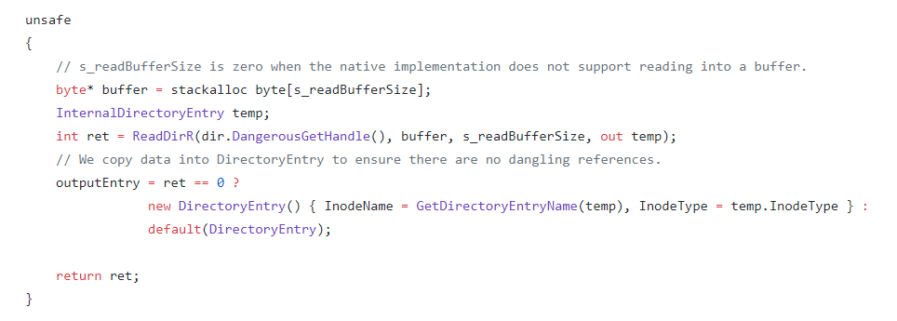
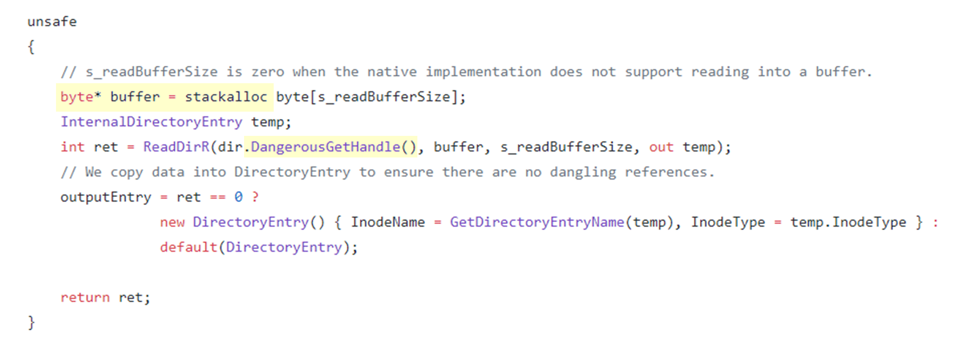
Доверяете ли вы этому коду?
3

Slide 4

Сталкивались вы с такой ситуацией?
public int ParseInt(char[] input, ref int offset)
{
var result = 0;
for (; offset < input.Length; offset++)
{
if (input[offset] < '0' || input[offset] > '9’)
return false;
result = result * 10 + ((int)input[offset] - '0’);
}
return result;
}
4

Slide 5
Проблемы унификации алгоритмов
Создание экземпляра ссылочного типа
Создание экземпляра значимого типа
Действие
String
new char[str.Length]
new string(array)
char[]
5

Slide 6

Проблемы унификации алгоритмов
Создание экземпляра ссылочного типа
T[]
Создание экземпляра значимого типа
Действие
T[], 0..Length
T[], x .. Length`
Унифицирует, но крайне медленный
ArraySegment<T>
6

Slide 7

Проблемы унификации алгоритмов
T *
Создание экземпляра ссылочного типа
Создание экземпляра значимого типа
Действие
string
T[]
T[], 0..Length
T[], x .. Length`
Крайне медленный
ArraySegment<T>
7

Slide 8
О чём поговорим
Span<T>
Инструмент для работы с содержимым как на чтение так и на запись
Memory<T>
Средство хранения унифицированного указателя в полях классов
IMemoryOwner<T>
Осуществляет управление указателем. Например, ручной подсчет ссылок из unsafe
либо «освобождение» полученной из MemoryPool памяти путем возврата обратно в пул
MemoryPool<T>
Осуществляет пулинг IMemoryOwner<T>

Slide 9
Span<T>
Инструмент для работы с содержимым как на чтение так и на запись
9

Slide 10
Span<T>
Span<int> span = new int[9];
Span<int> part = span.Slice(2,4);
10

Slide 11
Span<T>
Span<int> span = new int[9];
Span<int> part = span.Slice(2,4);
контекст
11

Slide 12
Span<T>
Span – Stack Only тип
public readonly ref struct Span<T>
{
//...
}
12

Slide 13
Span<T>
public bool TryParseInt32(Span<char> input, out int result)
{
result = 0;
for (int i = 0; i < input.Length; i++)
{
if (input[i] < '0' || input[i] > '9’)
return false;
result = result * 10 + ((int)input[i] - '0’);
}
return true;
}
13

Slide 14
Span<T>
void Main()
{
var array = new[] { '1', '2', '3', '4', '5', '6' };
var span = new Span<char>(array, 1, 3);
if (TryParseInt32(span, out var res))
{
Console.WriteLine(res);
}
else
{
Console.WriteLine("Failed to parse");
}
}
14

Slide 15
Span<T>
void Main()
{
var srcString = "123456";
var strSpan = srcString.AsSpan().Slice(1, 3);
if (TryParseInt32(strSpan, out var res2))
{
Console.WriteLine(res);
}
else
{
Console.WriteLine("Failed to parse");
}
}
15

Slide 16
Span<T>
void Main()
{
Span<char> buf = stackalloc char[6];
buf[0] = '1'; buf[1] = '2'; buf[2] = '3’;
buf[3] = '4'; buf[4] = '5'; buf[5] = '6’;
if (TryParseInt32(buf.Slice(1, 3), out var res))
{
Console.WriteLine(res);
}
else
{
Console.WriteLine("Failed to parse");
}
}
16

Slide 17
Span<T>(unmanaged)
Span<int> span = Marshal.AllocHGlobal(…);
W | E | L | C | O | M | E | ! | \0
var forMethodCall = span.Slice(2,4);
17

Slide 18
Span<T>(string)
var span = “WELCOME!”.AsSpan();
Sync Block | VMT | len
W | E | L | C | O | M | E | ! | \0
var forMethodCall = span.Slice(2,4);
18

Slide 19
Span<T>(array)
var span = new char[]{‘W’,’E’,’L’,’C’,’O’,’M’,’E’,’!’};
Sync Block | VMT | VMT | len
W | E | L | C | O | M | E | ! | \0
Span<int> forMethodCall = span.Slice(2,4);
19

Slide 20
Span<T>
public void Method1(Span<byte> buffer)
{
buffer[0] = 0;
Method2(buffer.Slice(1, 2));
}
public void Method2(Span<byte> buffer)
{
buffer[0] = 0;
Method3(buffer.Slice(1, 1));
}
public void Method3(Span<byte> buffer)
{
buffer[0] = 0;
}
20

Slide 21
О чем поговорим
Span<T>
Инструмент для работы с содержимым как на чтение так и на запись
Memory<T>
Средство хранения унифицированного указателя в полях классов
21

Slide 22
Может храниться в полях классов
public class AnyType
{
//...
public Memory<int> field;
//...
}
22

Slide 23
А чтобы изменить или прочитать данные, отдает Span
static void TestWithoutMarshalling()
{
Memory<byte> buf = new Memory<byte>(new byte[100]);
var span = buf.Span;
span[0] = 1;
}
23

Slide 24
Может отдавать указатель*
public unsafe struct MemoryHandle : IDisposable
{
// ...
// Почему не IntPtr???
public void* Pointer => _pointer;
public void Dispose();
// ...
}
public readonly struct Memory<T>
{
//...
public unsafe MemoryHandle Pin()
{
}
//...
}
24

Slide 25
Может отдавать указатель*
static void TestWithoutMarshalling()
{
Memory<byte> buf = new Memory<byte>(new byte[100]);
unsafe
{
using (var handle = buf.Pin())
{
WinApi.CallUnsafeMethod((IntPtr)handle.Pointer);
}
}
}
25

Slide 26
Производительность
26

Slide 27
OS=Windows 10.0.16299.547 (1709/FallCreatorsUpdate/Redstone3)
Intel Core i7-4510U CPU 2.00GHz (Max: 2.60GHz) (Haswell), 1 CPU, 4 logical and 2 physical cores

Slide 28



ArraySegment
4.7.1, 2.0:
Span < legacy
2.1, 2.2:
Span << legacy
OS=Windows 10.0.16299.547 (1709/FallCreatorsUpdate/Redstone3)
Intel Core i7-4510U CPU 2.00GHz (Max: 2.60GHz) (Haswell), 1 CPU, 4 logical and 2 physical cores

Slide 29


ArraySegment
4.7.1, 2.0:
Span < legacy
2.1, 2.2:
Span < legacy
Array, String
4.7.1, 2.0:
Span >> legacy
2.1, 2.2:
Span = legacy
OS=Windows 10.0.16299.547 (1709/FallCreatorsUpdate/Redstone3)
Intel Core i7-4510U CPU 2.00GHz (Max: 2.60GHz) (Haswell), 1 CPU, 4 logical and 2 physical cores

Slide 30

Для чего приседания
Примеры
30

Slide 31
public sealed class StringBuilder : ISerializable
{
internal char[] m_ChunkChars;
internal StringBuilder m_ChunkPrevious;
internal int m_ChunkLength;
internal int m_ChunkOffset;
internal int m_MaxCapacity = 0;
// ...
internal const int DefaultCapacity = 16;
}
31

Slide 32
public sealed class StringBuilder : ISerializable
{
internal char[] m_ChunkChars;
internal StringBuilder m_ChunkPrevious;
internal int m_ChunkLength;
internal int m_ChunkOffset;
internal int m_MaxCapacity = 0;
// ...
internal const int DefaultCapacity = 16;
}
32

Slide 33
internal ref struct ValueStringBuilder
{
// это поле будет активно ТОЛЬКО если у нас много символов
private char[] _arrayToReturnToPool;
// это поле будет основным
private Span<char> _chars;
private int _pos;
}
33

Slide 34
public abstract class ReferenceCountedMemory<T> : MemoryManager<T>
{
int _referenceCount;
bool _disposed;
public void Retain()
{
Interlocked.Increment(ref _referenceCount);
}
public bool Release()
{
int newRefCount = Interlocked.Decrement(ref _referenceCount);
}
protected bool IsRetained => _referenceCount > 0;
protected virtual void OnNoReferences()
{
}
}
34

Slide 35
public readonly struct Int32 :
IComparable, IConvertible, IComparable<int>, IEquatable<int>,
IFormattable, ISpanFormattable
{
public static int Parse(string s)
{
if (s == null) ThrowHelper.ThrowArgumentNullException(ExceptionArgument.s);
return Number.ParseInt32(s, NumberStyles.Integer, NumberFormatInfo.CurrentInfo);
}
}
internal partial class Number
{
internal static int ParseInt32(ReadOnlySpan<char> value, NumberStyles styles, NumberFormatInfo info)
{
// ...
return result;
}
}
35

Slide 36
public readonly struct Int32 :
IComparable, IConvertible, IComparable<int>, IEquatable<int>,
IFormattable, ISpanFormattable
{
public static int Parse(string s)
{
if (s == null) ThrowHelper.ThrowArgumentNullException(ExceptionArgument.s);
return Number.ParseInt32(s, NumberStyles.Integer, NumberFormatInfo.CurrentInfo);
}
}
internal partial class Number
{
internal static int ParseInt32(ReadOnlySpan<char> value, NumberStyles styles, NumberFormatInfo info)
{
// ...
return result;
}
}
36

Slide 37
public readonly struct Int32 :
IComparable, IConvertible, IComparable<int>, IEquatable<int>,
IFormattable, ISpanFormattable
{
public static int Parse(string s)
{
if (s == null) ThrowHelper.ThrowArgumentNullException(ExceptionArgument.s);
return Number.ParseInt32(s, NumberStyles.Integer, NumberFormatInfo.CurrentInfo);
}
}
internal partial class Number
{
internal static int ParseInt32(ReadOnlySpan<char> value, NumberStyles styles, NumberFormatInfo info)
{
// ...
return result;
}
}
37

Slide 38
Где используется?
На Span<T> в плюс к существующему переводится большинство API Core CLR
Casteel также переводят на Span
Blazor изначально разрабатывается на Span
System.IO.Pipeline также использует Span
…

Slide 39
Фишечки
39

Slide 40
1. Ссылки на структуры
ReadOnlySpan
public ref T this[int index]
{
get
{
return ref Unsafe.Add(ref _pointer.Value, index);
}
}
40

Slide 41
1. Ссылки на структуры
var str = "Hello!";
unsafe
{
ReadOnlySpan<char> readOnly = str.AsSpan();
ref var refToFirstChar = ref Unsafe.AsRef<char>(in readOnly[0]);
var span = new Span<char>(Unsafe.AsPointer(ref refToFirstChar), str.Length);
span[5] = '?’;
}
Console.WriteLine(str);
--
Hello?
41

Slide 42
1. Ссылки на структуры
Для прямого доступа в массив элементы массива отдаются по ссылке
Ссылка – ref readonly, но readonly существует только в C#
А потому его можно превратить в просто ref
И записать данные
42

Slide 43

1. Ссылки на структуры
Для прямого доступа в массив элементы массива отдаются по ссылке
Ссылка – ref readonly, но readonly существует только в C#
А потому его можно превратить в просто ref
И записать данные
43

Slide 44
2. Неоднозначности с implicit cast
static void Main(string[] args)
{
string[] a = { "Hello" };
ReadSpanLength(a); // Throws System.ArrayTypeMismatchException:
// Attempted to access an element as a type
// incompatible with the array.
}
public static void ReadSpanLength(Span<object> span)
{
Console.WriteLine(span.Length);
}
44

Slide 45
3. Перекрытия по памяти
var span = str.Slice(0,5);
W | E | L | C | O | M | E | ! | \0
var another = str.Slice(3,5);
45

Slide 46
3. Перекрытия по памяти
var span = str.Slice(0,5);
W | E | L | C | O | M | E | ! | \0
var another = str.Slice(3,5);
46

Slide 47
3. Перекрытия по памяти
var span = str.Slice(0,5);
W | E | L | W | E | M | E | ! | \0
var another = str.Slice(3,5);
47

Slide 48
3. Перекрытия по памяти
var span = str.Slice(0,5);
W | E | L | W | E | L | E | ! | \0
var another = str.Slice(3,5);
48

Slide 49
3. Перекрытия по памяти
var span = str.Slice(0,5);
W | E | L | W | E | L | W | E | \0
var another = str.Slice(3,5);
49

Slide 50
3. Перекрытия по памяти
var span = str.Slice(0,5);
W | E | L | C | O | M | E | ! | \0
var another = str.Slice(3,5);
50

Slide 51
3. Перекрытия по памяти
var span = str.Slice(0,5);
W | E | L | C | O | M | C | O | \0
var another = str.Slice(3,5);
51

Slide 52
3. Перекрытия по памяти
var span = str.Slice(0,5);
W | E | L | W | E | L | C | O | \0
var another = str.Slice(3,5);
52

Slide 53
О чём поговорим
Span<T>
Инструмент для работы с содержимым как на чтение так и на запись
Memory<T>
Средство хранения унифицированного указателя в полях классов
IMemoryOwner<T>
Осуществляет управление указателем. Например, ручной подсчет ссылок из unsafe
либо «освобождение» полученной из MemoryPool памяти путем возврата обратно в пул
MemoryPool<T>
Осуществляет пулинг IMemoryOwner<T>

Slide 54
Выводы
54

Slide 55
Span<T> и Memory<T> введены чтобы:
Повысить уровень доверия к unsafe
55

Slide 56
Span<T> и Memory<T> введены чтобы:
Повысить уровень доверия к unsafe
Обеспечить единый интерфейс к буферным данным (массивы, строки, unsafe буферы)
56

Slide 57
Span<T> и Memory<T> введены чтобы:
Повысить уровень доверия к unsafe
Обеспечить единый интерфейс к буферным данным (массивы, строки, unsafe буферы)
Span<T> при этом дополнительно вводит новые понятия:
Сужение контекста доступа к данным без потери производительности
57

Slide 58
Span<T> и Memory<T> введены чтобы:
Повысить уровень доверия к unsafe
Обеспечить единый интерфейс к буферным данным (массивы, строки, unsafe буферы)
Span<T> при этом дополнительно вводит новые понятия:
Сужение контекста доступа к данным без потери производительности
Ограничение работы только на стеке: предсказуемость незанятости буфера данных после того как отработал метод
58

Slide 59
Span<T> и Memory<T> введены чтобы:
Повысить уровень доверия к unsafe
Обеспечить единый интерфейс к буферным данным (массивы, строки, unsafe буферы)
Span<T> при этом дополнительно вводит новые понятия:
Сужение контекста доступа к данным без потери производительности
Ограничение работы только на стеке: предсказуемость незанятости буфера данных после того как отработал метод
Memory<T> - это по сути оболочка над любым буфером
Но в отличии от Span<T> может находиться где угодно. Это просто Managed указатель на память
59

Slide 60
Span<T> и Memory<T> введены чтобы:
Повысить уровень доверия к unsafe
Обеспечить единый интерфейс к буферным данным (массивы, строки, unsafe буферы)
Span<T> при этом дополнительно вводит новые понятия:
Сужение контекста доступа к данным без потери производительности
Ограничение работы только на стеке: предсказуемость незанятости буфера данных после того как отработал метод
Memory<T> - это по сути оболочка над любым буфером
Но в отличии от Span<T> может находиться где угодно. Это просто Managed указатель на память
Может быть создан как независимо, так и из MemoryManager, который управяет им
60

Slide 61
Span<T> и Memory<T> введены чтобы:
Повысить уровень доверия к unsafe
Обеспечить единый интерфейс к буферным данным (массивы, строки, unsafe буферы)
Span<T> при этом дополнительно вводит новые понятия:
Сужение контекста доступа к данным без потери производительности
Ограничение работы только на стеке: предсказуемость незанятости буфера данных после того как отработал метод
Memory<T> - это по сути оболочка над любым буфером
Но в отличии от Span<T> может находиться где угодно. Это просто Managed указатель на память
Может быть создан как независимо, так и из MemoryManager, который управяет им
MemoryManager – это класс, который управляет жизненным циклом буфера данных и выдает пользователям managed Memory<T>, этот будер оборачивающий.
61

Slide 62
QA
62

